Slide 1
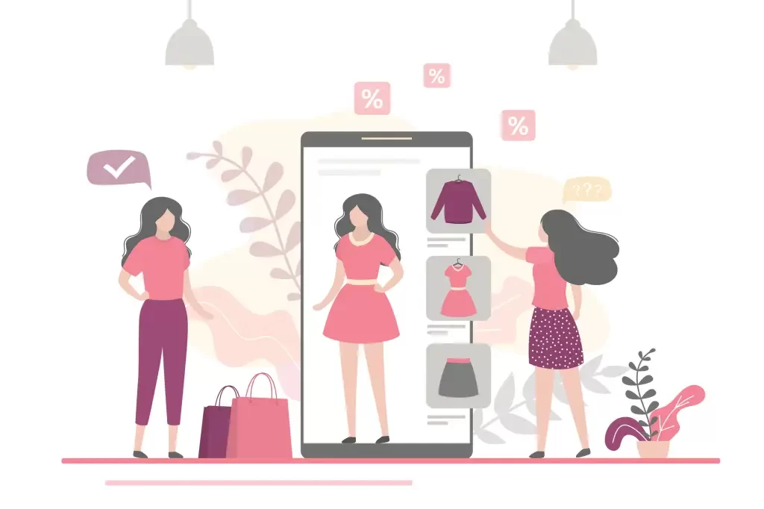
Provador Virtual

Slide 2

Cansado de filas em provadores e da frustração de comprar roupas que não caem bem? Com o nosso Provador Virtual com Realidade Aumentada, diga adeus a esses problemas e prepare-se para uma experiência de compra totalmente inovadora!

Slide 3
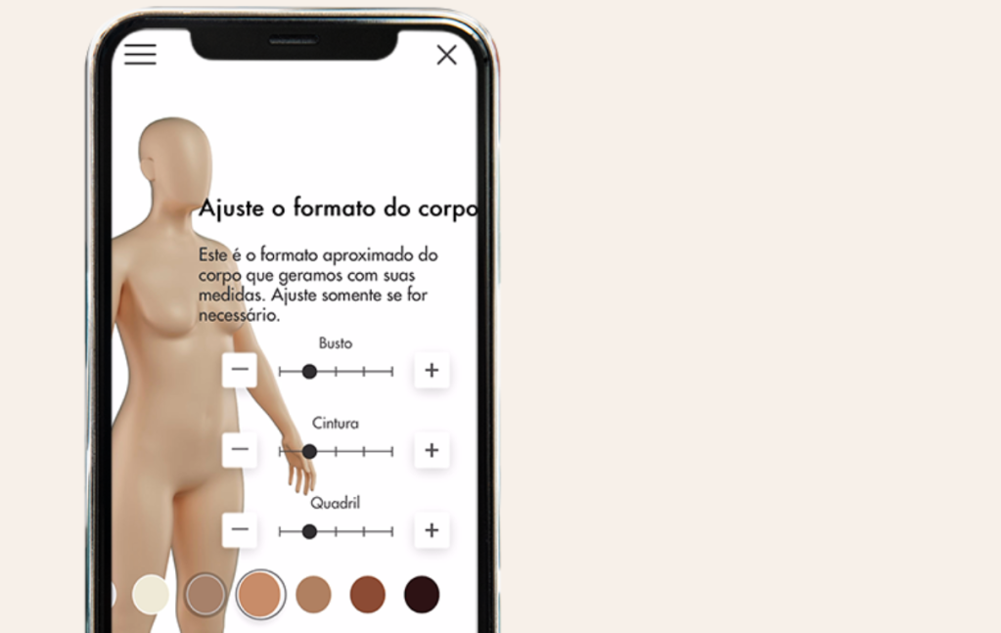
Tecnologia de Ponta para um Ajuste Perfeito:
Nossa tecnologia de realidade aumentada de última geração permite que você "experimente" roupas virtualmente antes de comprá-las. Basta apontar a câmera do seu smartphone para a peça desejada e ver como ela fica em você em tempo real. Ajuste o tamanho, a cor e a posição da roupa para ter uma visão completa de como ela se encaixa no seu corpo.

Slide 4
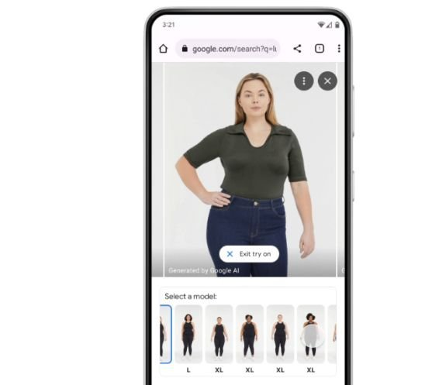
Benefícios Inigualáveis:
Experiência Personalizada:
Experimente quantas peças quiser sem precisar sair do conforto de sua casa ou enfrentar filas em lojas.
Ajuste Perfeito:
Evite compras frustradas de roupas que não caem bem. O Provador Virtual garante um ajuste perfeito para cada peça.

Slide 5
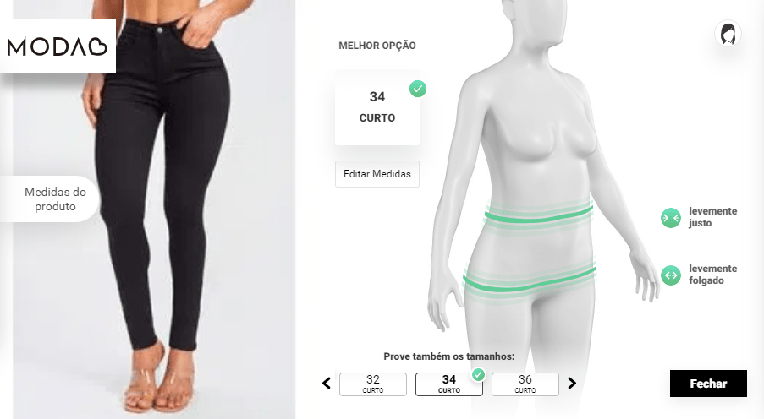
Mais Economia:
Reduza os custos com trocas e devoluções, comprando apenas as peças que realmente lhe servem.
Diversão Garantida:
Experimente diferentes estilos e combinações de forma divertida e interativa.

Slide 6
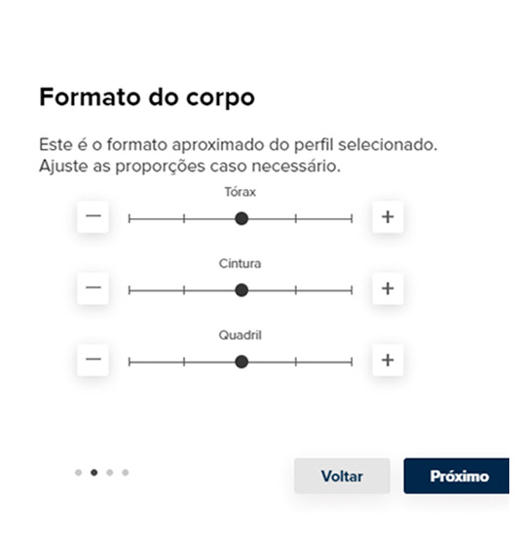
O Futuro das Compras Online:
O Provador Virtual com Realidade Aumentada representa o futuro das compras online, oferecendo uma experiência mais personalizada, conveniente e divertida. Junte-se à revolução e experimente suas compras de um jeito totalmente novo!

Slide 7

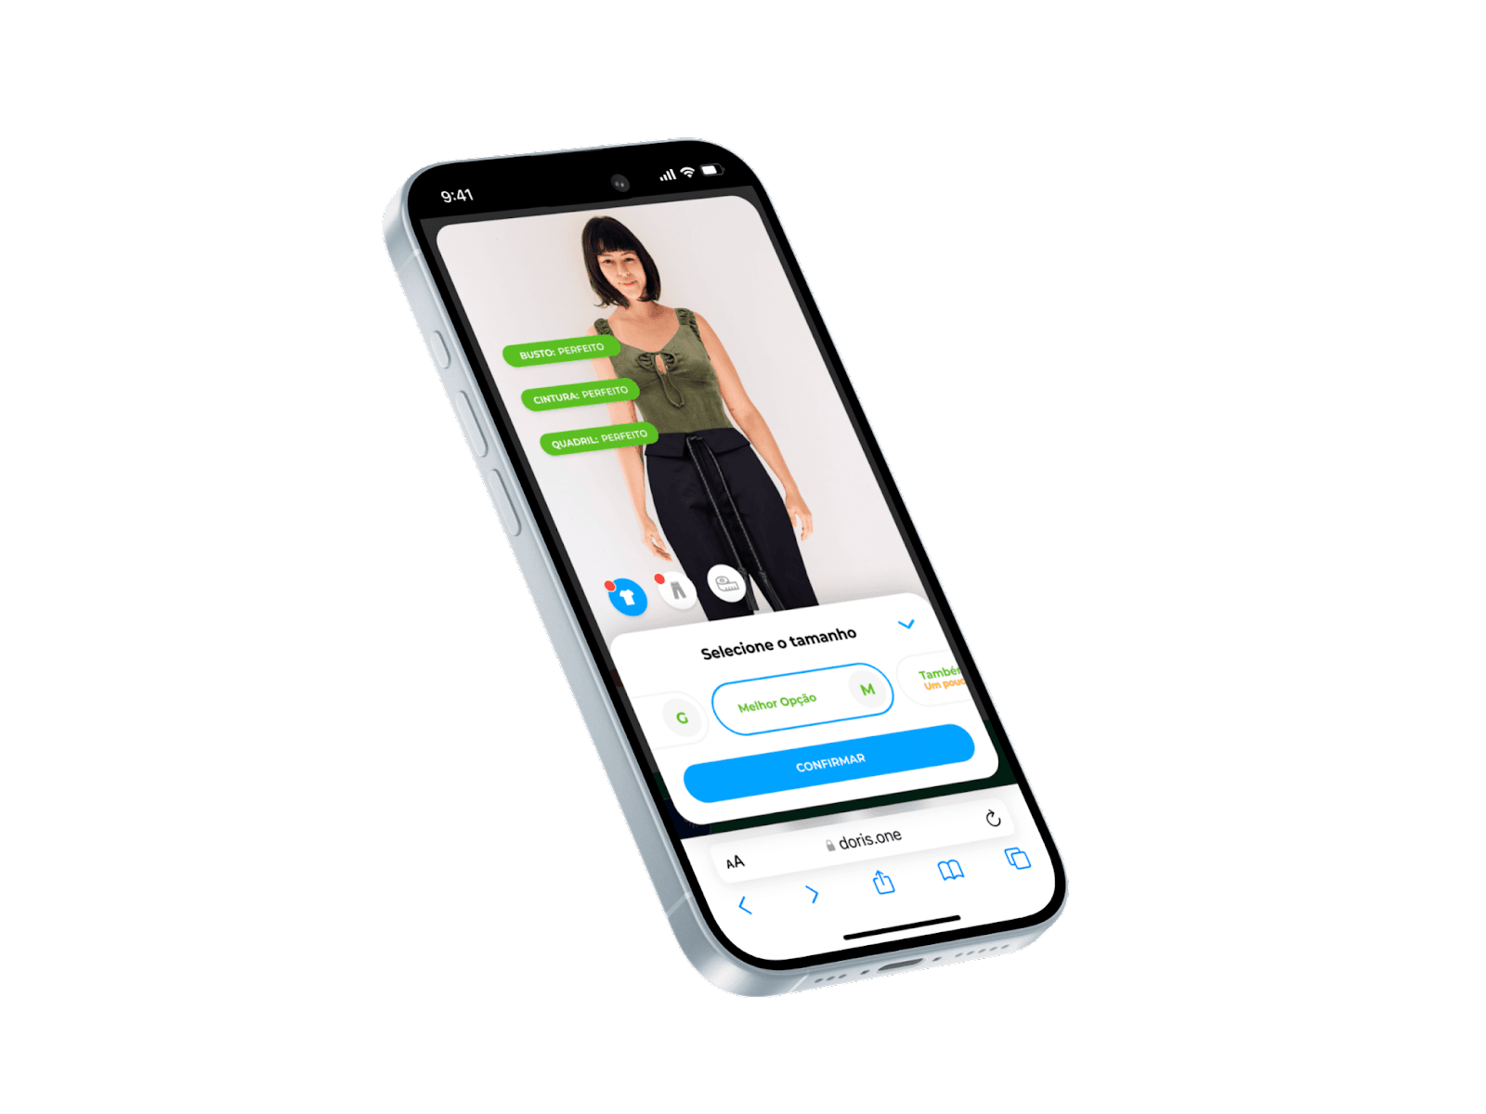
Disponível Agora:
Experimente o Provador Virtual com Realidade Aumentada hoje mesmo! Basta baixar o aplicativo gratuito em seu smartphone e começar a "experimentar" suas peças favoritas.
Transforme sua maneira de comprar com o Provador Virtual com Realidade Aumentada!

